Slide 1



Langkah-Langkah Penggunaan PowerPoint & Teknik Presentasi
KELOMPOK 4

Slide 2
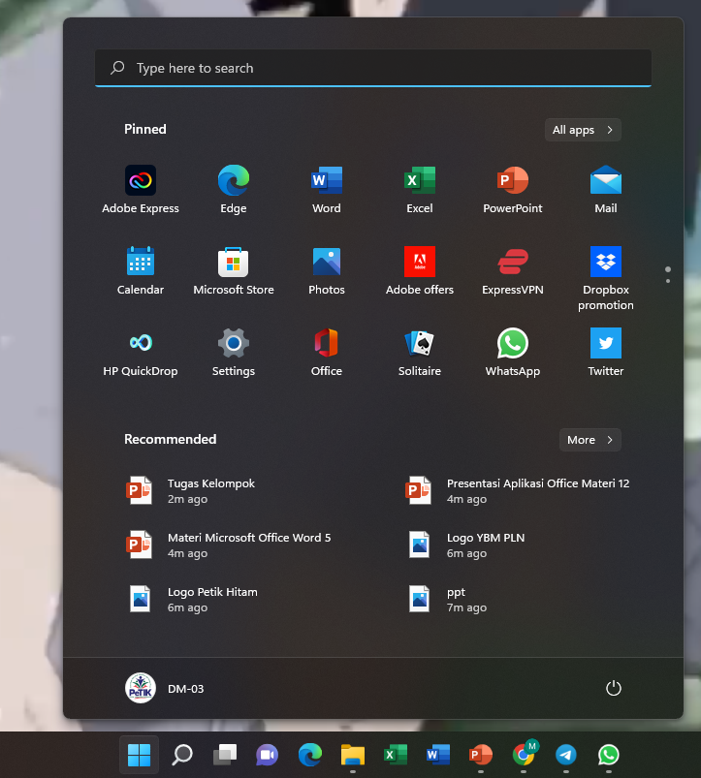
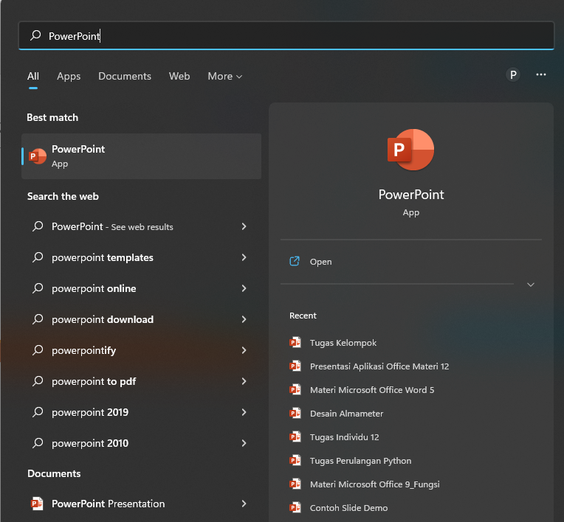
Cara Memulai Microsoft PowerPoint
Click start menu, kemudian cari PowerPoint, seperti gambar di bawah ini.
Ketik PowerPoint di kolom pencarian seperti gambar di bawah ini.

Slide 3
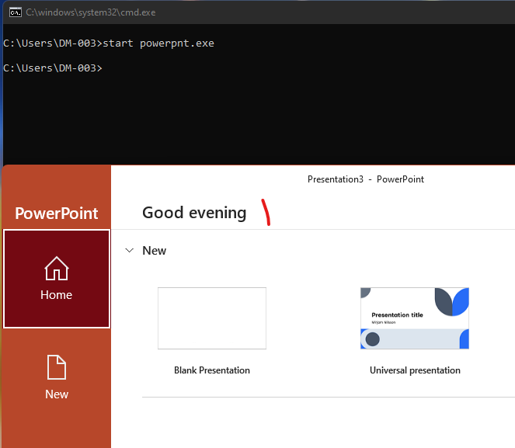
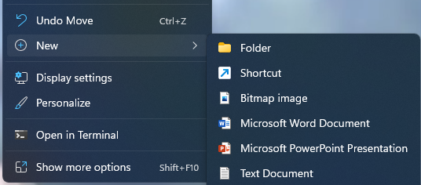
Cara Memulai Microsoft PowerPoint
Ketik start powerpnt.exe di cmd, kemudian akan membuka aplikasi powerpoint
Click kanan pada layar desktop, pilih New, kemudian pilih Microsoft PowerPoint

Slide 4
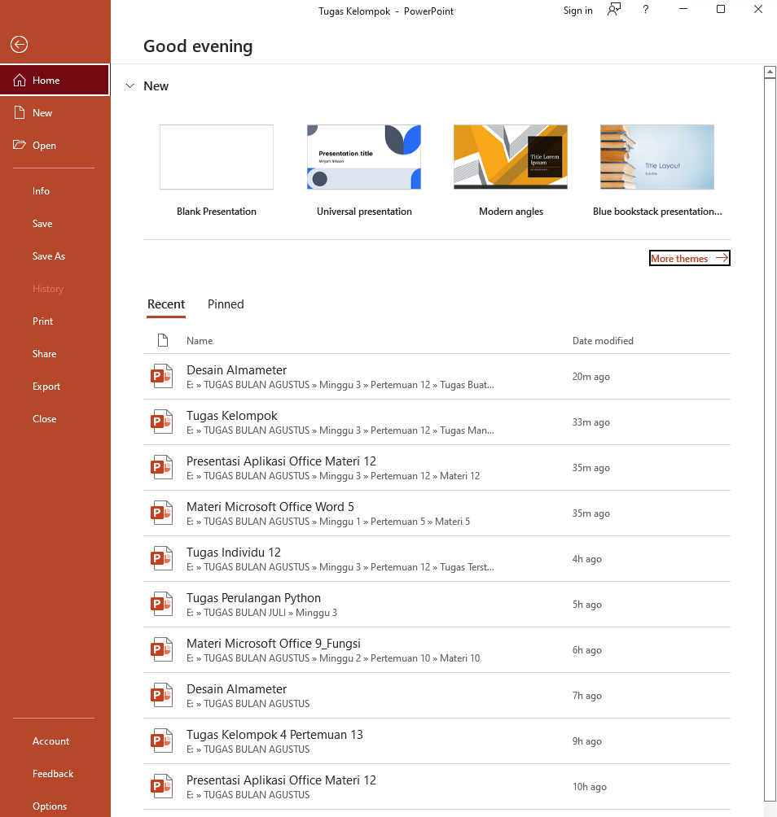
Membuat Presentasi
Buka PowerPoint.
Di panel kiri, pilih Baru.
Pilih salah satu opsi :
Untuk membuat presentasi dari awal, pilih Presentasi Kosong.
Untuk menggunakan desain yang disiapkan, pilih salah satu templat.
Untuk melihat tips menggunakan PowerPoint, pilih Ikuti Tur, lalu pilih Buat.

Slide 5
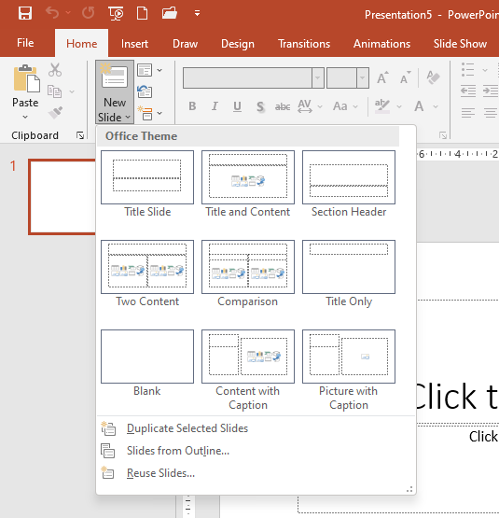
Menambahkan Slide
Pada gambar mini di panel kiri, pilih slide yang diinginkan untuk diikuti slide baru.
Di tab Beranda, di bagian Slide, pilih Slide Baru.
Di bagian Slide, pilih Tata Letak, lalu pilih tata letak yang diinginkan dari menu.
Atau bisa juga dengan tekan tombol shortcut keyboard CTRL + M

Slide 6
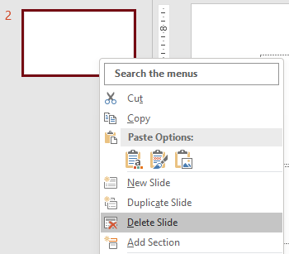
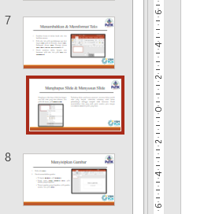
Menghapus Slide & Menyusun Slide
Menghapus slide dapat dilakukan dengan cara klik slide yang akan dihapus, lalu pilih klik kanan, pilih Delete Slide.
Terkadang dalam pembuatan presentasi, terutama dalam jumlah slide yang banyak, slide-slide terkadang salah dalam peletakannya sehingga menjadi tidak berurutan. Untuk memindahkan slide yang salah posisi tersebut yaitu dengan cara klik dan drag ke posisi yang benar.

Slide 7
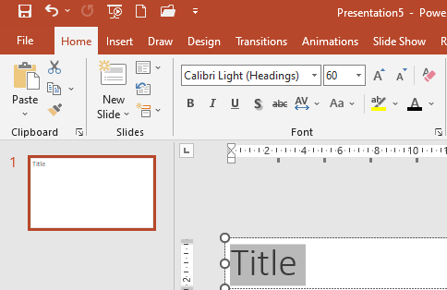
Menambahkan & Memformat Teks
Letakkan kursor di dalam kotak teks, lalu ketikkan sesuatu.
Pilih teks, lalu pilih satu/beberapa opsi dari bagian Font pada tab Beranda, seperti Font, Perbanyak ukuran Font, Kurangi ukuran Font, Tebal, Miring, Garis Bawah, dll.
Untuk membuat daftar berpoin atau bernomor, pilih teks, lalu pilih Poin atau Penomoran.

Slide 8
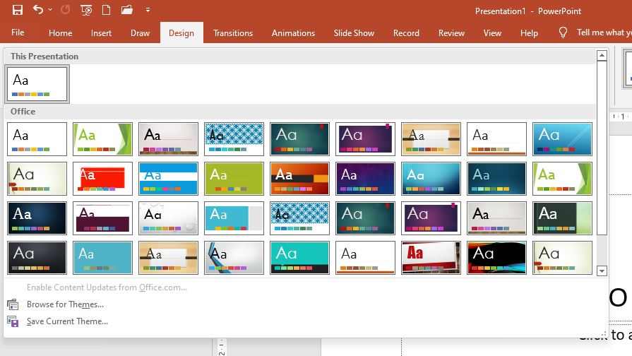
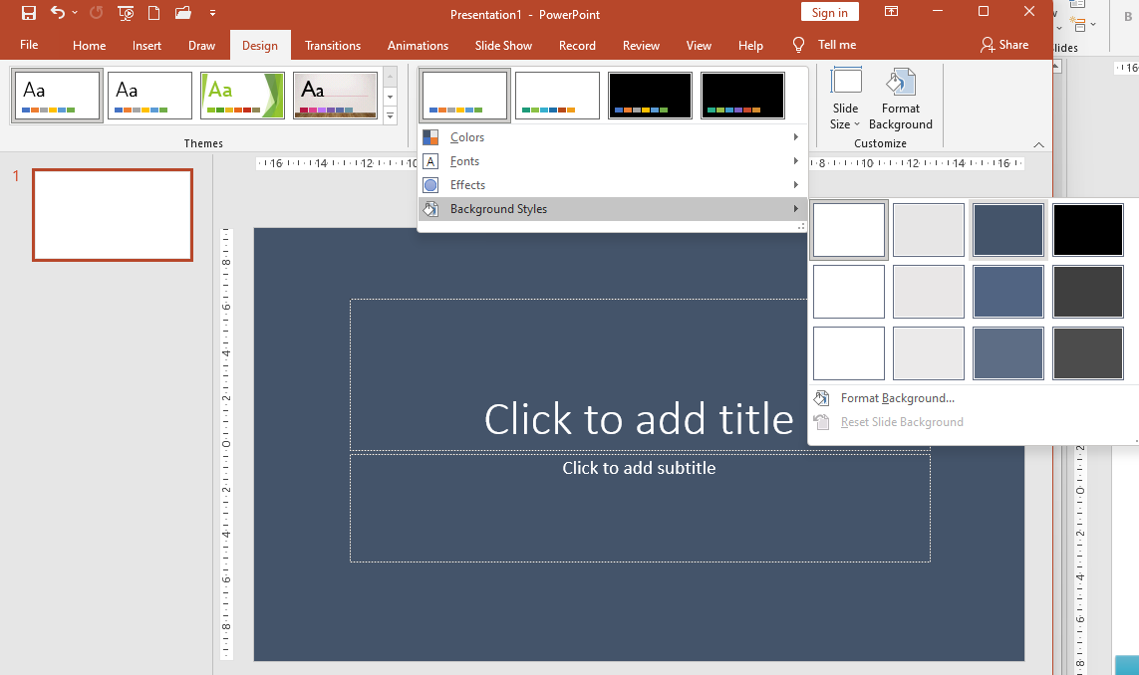
Design Slide & Memilih Background
Memilih Design Slide :
Design – pilih design yang diinginkan.
Click design tersebut.
Meletakkan Background pada slide

Slide 9
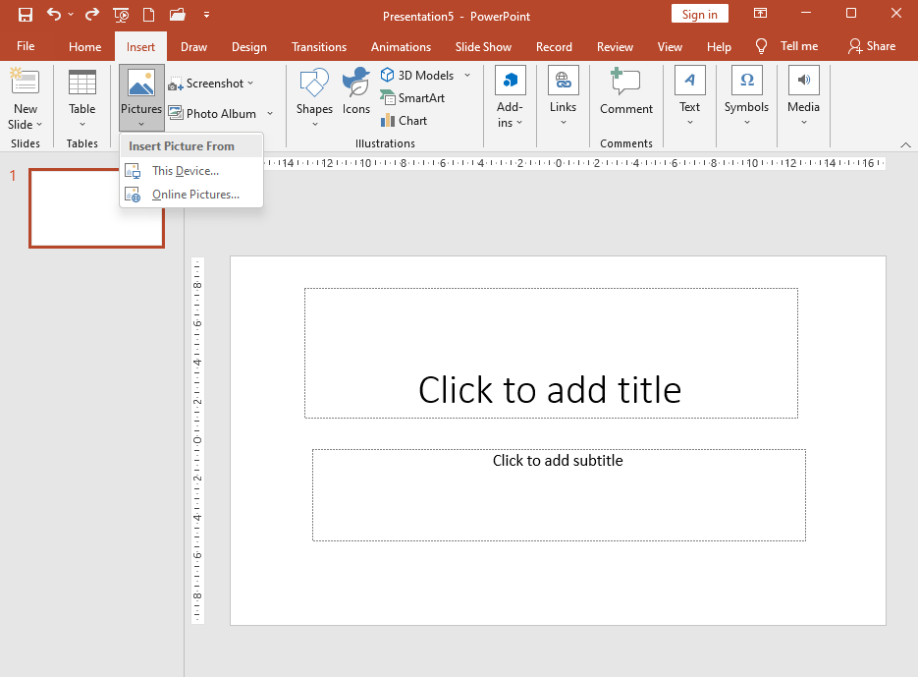
Menyisipkan Gambar
Buka tab Insert.
Untuk menambahkan gambar :
Di bagian Gambar, pilih Gambar.
Dalam menu Insert Gambar Dari, pilih sumber yang diinginkan.
Telusuri gambar yang diinginkan, pilih gambar tersebut, lalu pilih Insert.

Slide 10
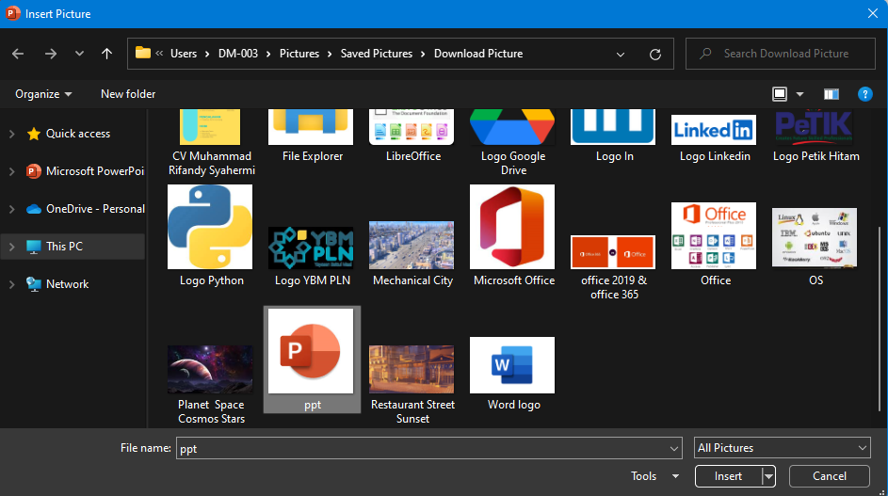
Memilih This Device untuk Gambar

Slide 11
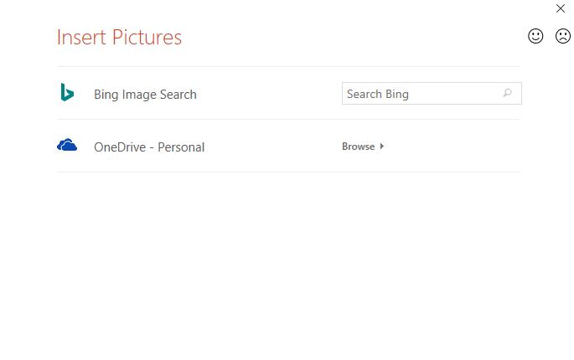
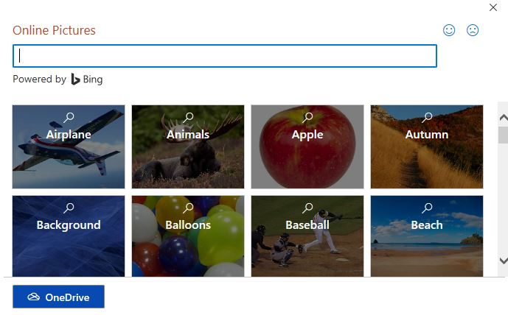
Memilih Online Pictures
Memilih bing image search
Pilih gambar yang diinginkan

Slide 12
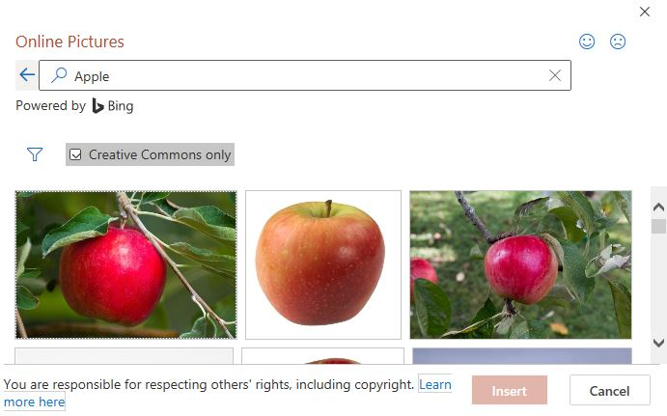
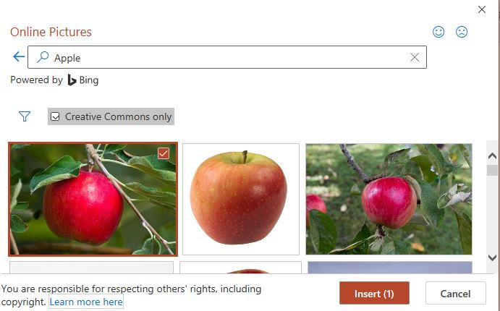
Memilih Online Pictures
Pilihan gambar - insert
Hasil pilihan, kemudian Insert

Slide 13
Teknik Presentasi yang Baik
Tujuan utama dari presentasi sendiri adalah untuk menyampaikan informasi/mengedukasi suatu hal kepada pihak lain. Tingkat kesuksesan presentasi bergantung kepada pembawa materi. Oleh karena itu, diperlukan teknik presentasi yang jitu untuk mendukung presentasi yang dibawakan menjadi sukses. Berikut teknik presentasi yang dapat digunakan di lingkungan kerja.
Rileks
Tidak mudah untuk berbicara secara formal di depan banyak orang, biasanya bagi karyawan baru akan merasa grogi dan canggung. Nah, Teknik pertama yang dapat dipraktekkan adalah berusaha rileks. Tidak perlu khawatir, lakukan saja semuanya dengan santai tapi penuh persiapan.
Kenali Audiens
Ada baiknya Anda mempelajari siapa orang yang akan mengikuti pertemuan. Kemudian, gunakan bahasa yang mudah dipahami dan sering digunakan audiens. Hindari penggunaan bahasa yang terlalu teknis dan kurang dimengerti audiens. Sebab, inti pesan tidak akan tersampaikan dengan benar jika audiens tidak bisa memahami apa yang Anda katakan.

Slide 14
Fokus Kepada Inti Pesan
Persiapkan catatan kecil yang berisi inti pesan yang akan Anda sampaikan. Catatan kecil ini dapat Anda gunakan sebagai panduan ketika presentasi.
Singkat dan Padat
Anda boleh menyelipkan jokes atau insight tambahan di luar presentasi. Hal ini dapat mencairkan suasana yang mendadak canggung. Akan tetapi, pastikan Anda membawakan materi dengan singkat dan padat agar materi yang dibawakan menjadi jelas. Jangan membawakan materi terlalu lama dan panjang.
Gunakan Teori 10 – 20 – 30
Teori 10 – 20 – 30 adalah sebuah panduan untuk menyusun slide presentasi yang menarik dan nyaman. Pastikan bahwa slide yang digunakan tidak lebih dari 10, durasi presentasi tidak lebih dari 20 menit, dan ukuran font pada slide tidak lebih dari 30.

Slide 15
Visualisasikan Secara Mekanik
Visualisasikan data dan informasi menggunakan gambar dan infografis yang menarik. Jangan lupakan pilih warna yang pas, tetapi tidak mencolok. Dengan begitu audiens semakin tertarik untuk memusatkan perhatian kepada presentasi Anda.
Bicara Dengan Lugas
Dalam menyampaikan suatu informasi dan pesan, harus dengan lugas dan tidak berbelit. Kelugasan Anda dalam berbicara dapat menunjukkan kredibilitas Anda sebagai pembawa materi yang baik dan berwawasan luas.
Perhatikan Penampilan Ketika Presentasi
Yang perlu diperhatikan juga adalah penampilan Anda. Dengan penampilan yang profesional, Anda dapat audiens focus kepada Anda. Jangan lupakan gesture ketika presentasi. Sebab, sebaik apapun penampilan tidak akan berguna jika gestur tubuh Anda kurang baik.

Slide 16
Latihan Sebelum Presentasi
Semakin Anda sering berlatih, maka kemampuan teknik presentasi Anda semakin baik. Anda dapat memulai latihan presentasi di depan cermin. Jika sudah merasa percaya diri, minta tolong rekan Anda untuk menyaksikan Anda membawakan presentasi dan minta masukan dari rekan Anda tersebut.
Lakukan Kontak Mata
Arahkan pandangan mata ke semua arah di mana para audiens duduk mendengarkan Anda secara bergantian. Dengan demikian, para audiens akan merasa bahwa Anda memperhatikan mereka. Merekapun akan memperhatikan Anda. Jangan lupa juga untuk tersenyum ketika Anda melakukan kontak mata dengan para audiens.
Kuasai Penunjang Presentasi
Yang terakhir adalah harus bisa menguasai alat penunjang presentasi. Pointer dan handled remote yang biasanya langsung digunakan selama presentasi. Anda tidak perlu panik atau bingung ketika ada masalah dengan alat yang Anda gunakan. Menguasai alat penunjang presentasi dapat meningkatkan rasa percaya diri yang akan mendorong kesuksesan presentasi.

Slide 17
TERIMA KASIH

